Slide 1
追 风 筝 的 人
汇报人：书香社 薛曼

Slide 3
一.作者简介
二.故事简介
三.关于人性的思考
四.感与悟
我和我的书

Slide 4
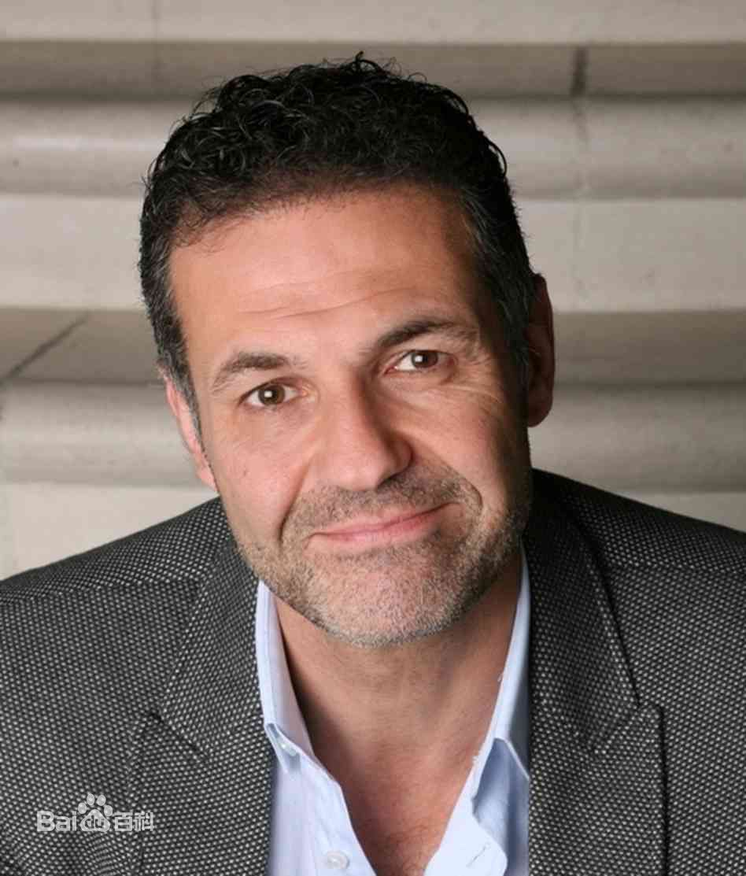
一.作者简介
卡勒德·胡赛尼（Khaled Hosseini）：1965年生于阿富汗喀布尔市，毕业于美国加州大学圣地亚哥分校，美籍阿富汗裔作家、医生，其主要作品有小说《追风筝的人》、《灿烂千阳》、《群山回唱》。

Slide 5
作品影响
凡夫俗子在历史狂涛里的独力奋斗，一部非比寻常的小 说。 ——《人物》
极为动人的作品……没有虚矫赘文，没有无病呻吟，只有精炼的篇章……细腻勾勒家庭与友谊、背叛与救赎，无须图表与诠释就能打动并启发吾人。作者对祖国的爱显然与对造成它今日沧桑的恨一样深……故事娓娓道来，轻笔淡描，近似川端康成的《千羽鹤》，而非马哈福兹的《开罗三部曲》。作者描写缓慢沉静的痛苦尤其出色。 ——《华盛顿邮报》
敏锐，真实，能引起人们的共鸣。《追风筝的人》最伟大的力量之一是对阿富汗人与阿富汗文化的悲悯描绘。作者以温暖、令人欣羡的亲密笔触描写阿富汗和人民，一部生动且易读的作品。 ——《芝加哥论坛报》

Slide 6
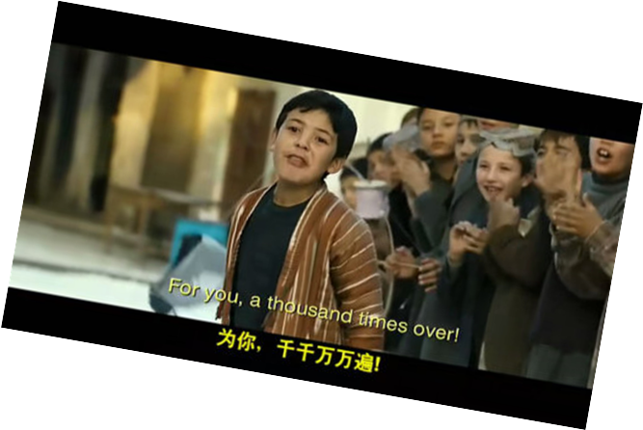
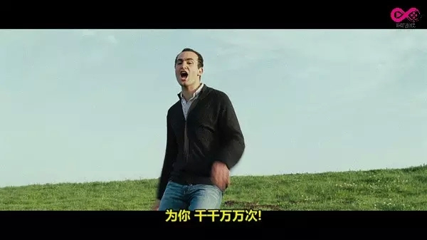
二.故事简介
全书围绕风筝与阿富汗的两个少年之间展开，一个富家少年阿米尔与家中仆人哈桑关于风筝的故事，关于人性的背叛与救赎。向人们揭示了成长中的几个重要主题：爱、嫉妒、谎言、愧疚、赎罪。
01.幼时的阿米尔因爱生妒
↓
02.少年的阿米尔因妒而说谎
↓
03.成年后的阿米尔因谎言而愧疚
↓
04.中年的阿米尔因愧疚而救赎
↓
05.救赎让阿米尔找回迷失的人格
↓

Slide 7
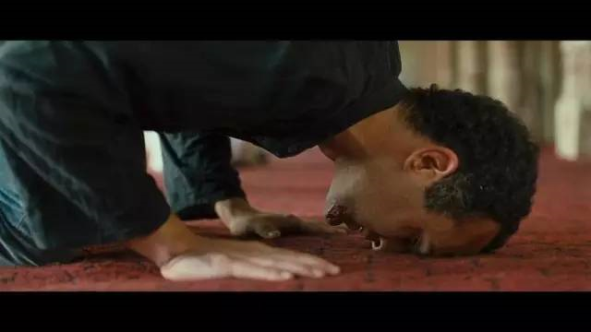
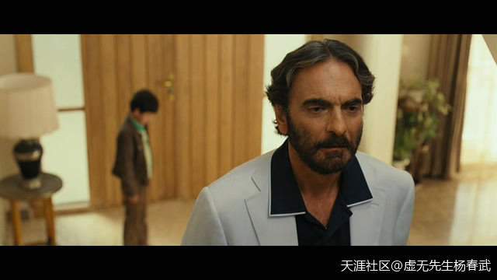
三.关于人性的思考——“救赎”
1.阿米尔：从懦弱到勇敢、从幼稚到成熟的蜕变。
2.父亲

Slide 8
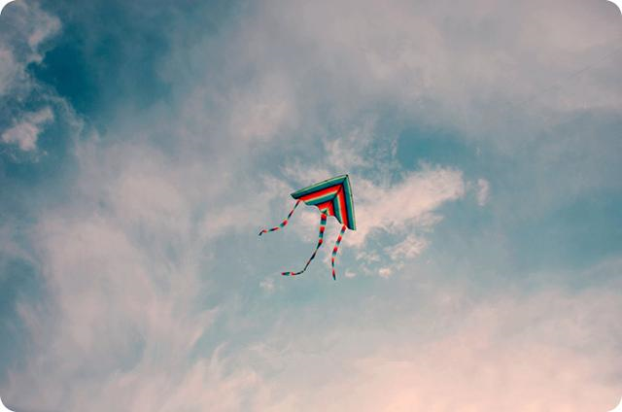
四.感与悟
为你，千千万万遍。
每个人都有可能犯下错误，但关键是承担错误的勇气
其实每个人心中都住着一个阿米尔，每个人心中都有一只风筝。真正的成长总是伴随着阵痛，让我们坦然面对。勇敢地去追逐心中的那只风筝，无论它代表着什么。唯有如此，人们才能实现成长的蜕变。

